Slide 1


Slide 2
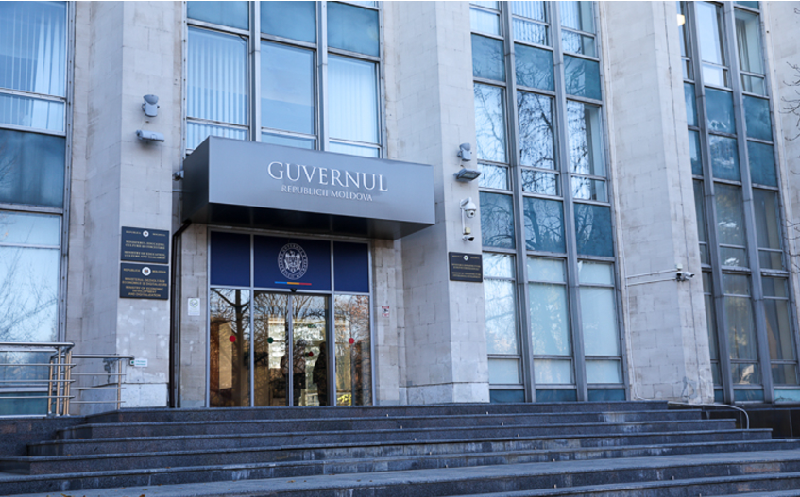

НЕЗАВИСИМОСТЬ, КОТОРАЯ ОБЪЕДИНЯЕТ НАС
Класс X
1 сентября 2026 г.
Notes:
2

Slide 3
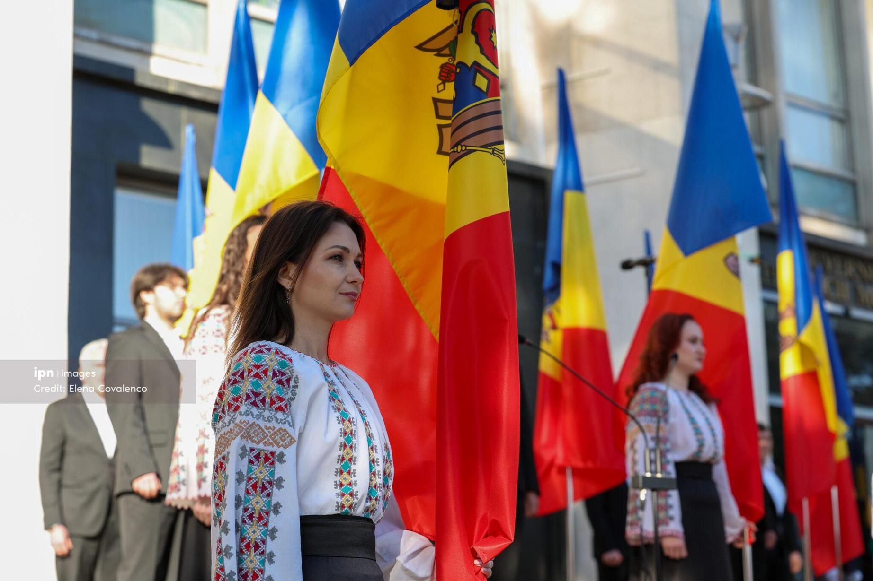
Независимость — это историческое достижение и выбор, который мы подтверждаем каждый день тем, как живём вместе. Она приобретает подлинный смысл тогда, когда свобода сопровождается ответственностью, права человека выражаются через уважение к достоинству другого, а разнообразие становится источником единства, а не разделения.
Несмотря на то, что у нас разные истории, убеждения и идентичности, нас объединяет общая ответственность — строить инклюзивную, устойчивую и жизнеспособную Республику Молдова.

Slide 4
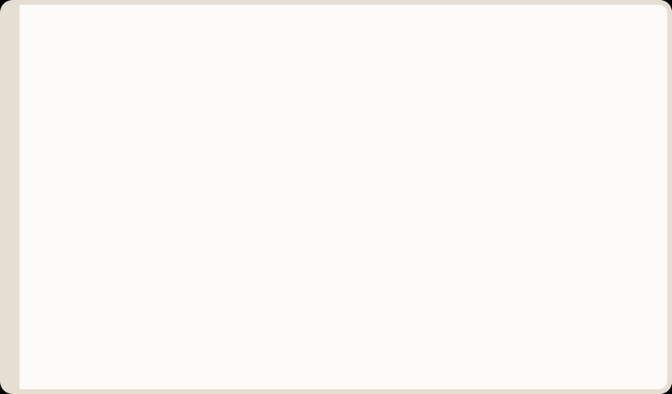
Цели
Поддерживать
идею о том, что суверенитет, независимость и демократия являются основополагающими ценностями правового государства
Аргументировать
собственную точку зрения относительно ценностей независимости, демократии, правосудия и правового государства
Осмысливать
свой личный вклад в развитие Республики Молдова как независимого и демократического государства

Slide 5
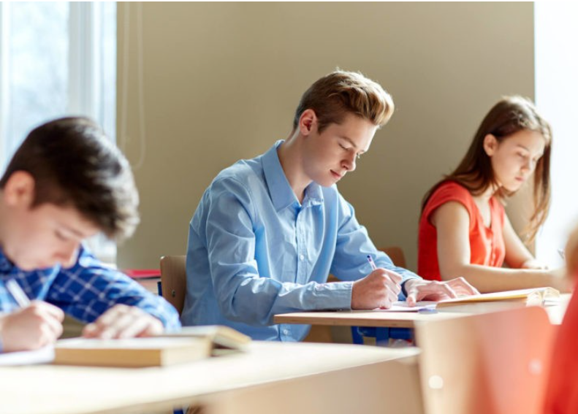
Независимость — это…
Вопрос для рефлексии:
  Каким образом каждое поколение защищает и укрепляет независимость?
  Каковы обязанности граждан?

Slide 6

Ценности, провозглашённые Декларацией
Принципы и фундаментальные ценности
Идеалы поколения
Устремления людей 1991 года
Значение суверенитета
Актуальность для сегодняшнего общества

Slide 7
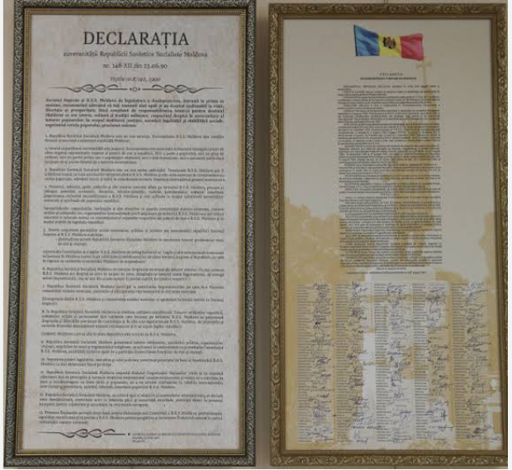
Декларация независимости
  Какие принципы и ценности отражены?
  Какой выбор сделали люди в тот период?
  Какие стремления отражены в Декларации?
  Как они проявляются сегодня?

Slide 8
Поколения Независимости
Послание поколению 1991 года
Послание поколению 2026 года
  Что для нас означает жить в свободном и независимом государстве?
  Каков наш вклад в укрепление демократии?
  Какие обязанности мы несём за сохранение независимости?
  Что мы можем создать для поколений, которые придут после нас?
  Какие ценности вы унаследовали от этого поколения?
  За какие достижения вы благодарны?
  Какие права и свободы, которыми мы пользуемся сегодня, стали возможны благодаря выбору, сделанному тогда?
Что общего между этими двумя посланиями? Чем они уникальны?
Что бы мы хотели, чтобы будущие поколения сказали о нашем поколении?

Slide 9
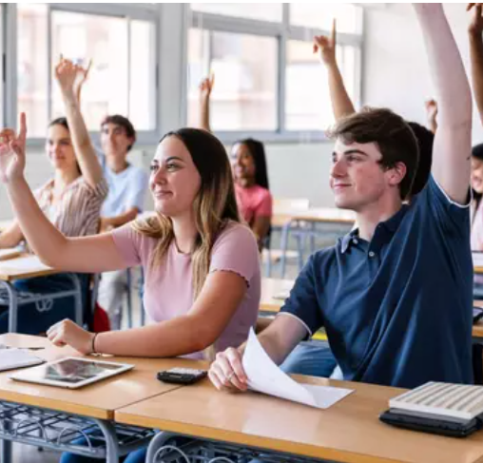
Обязательство перед Республикой Молдова
«Я, как гражданин(ка) Республики Молдова, обязуюсь...»
Сформулируй обязательство
Какие из этих обязательств можно осуществить уже сейчас, в настоящем?
Каждый учащийся пишет личное конкретное обязательство для развития независимого и демократического государства
Свяжи настоящее с будущим
Каким образом будущее Республики Молдова зависит от участия каждого гражданина?

Slide 10

Живая память — Интервью поколений
Запишите подкаст или аудиоинтервью с родителями, бабушками, дедушками или другими родственниками о событиях, связанных с обретением независимости Республики Молдова.
🎙️ Что обсуждаем?
💡 Что выбираем?
🌍 Почему это важно?
Мысль или послание, которое произвело наибольшее впечатление — значимое для их поколения
Независимость, рассматриваемая спустя 35 лет — межпоколенческий взгляд
Личные переживания и воспоминания, связанные с обретением независимости

